Slide 1
7-Mavzu. Ketma-ketliklar yig’indisi, ko’paytmasi va bo’linmasining limiti. Aniqmasliklar va ularni ochish.
Monoton ketma-ketlikning limiti, e soni. Ichma-ich joylashgan segmentlar prinsipi.

Slide 2
REJA:
1. Yig’indi, ko’paytma va bo’linmaning limiti.
2. Aniqmasliklar va ularni ochish.
3. Monoton ketma-ketlik va uning limiti.
4. Ichma ich joylashgan segmentlar printsipi.
5. e soni.

Slide 3
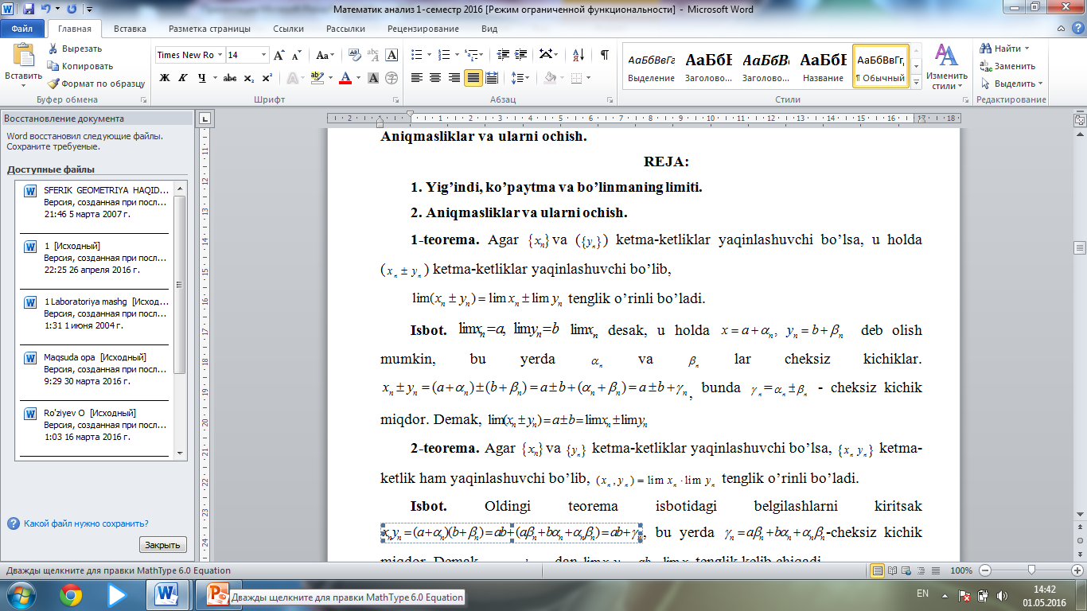

Slide 4
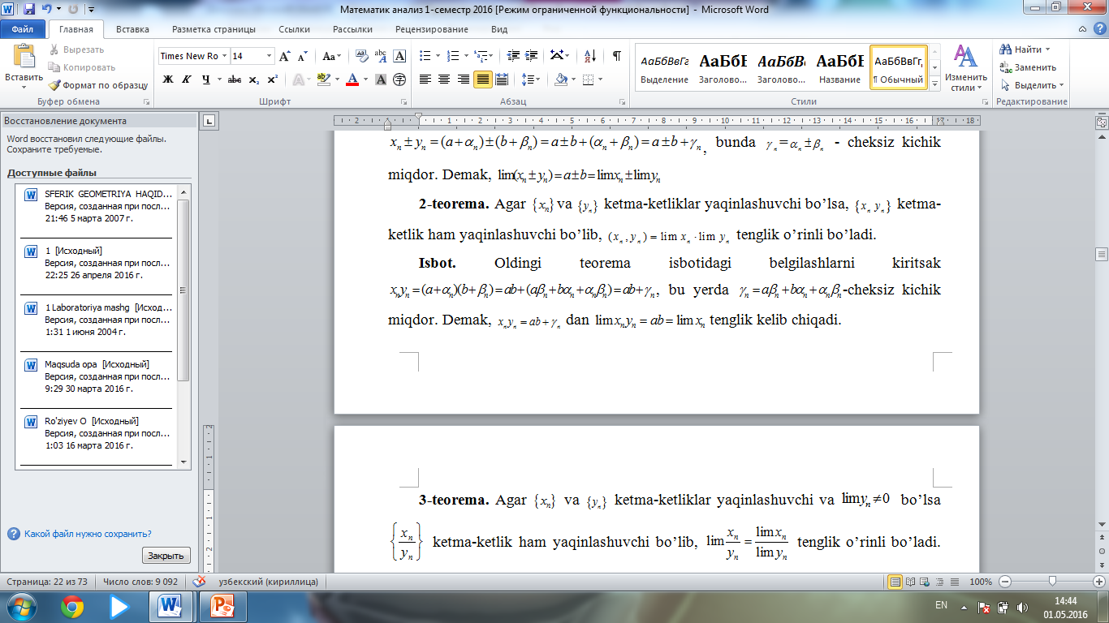

Slide 5
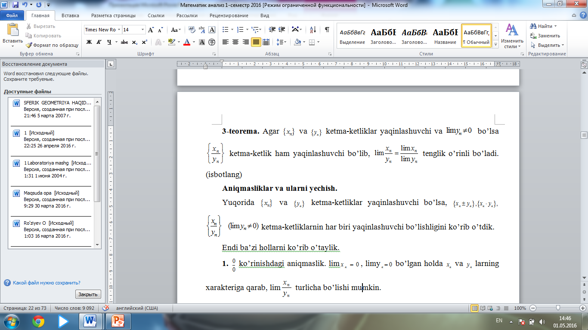

Slide 6
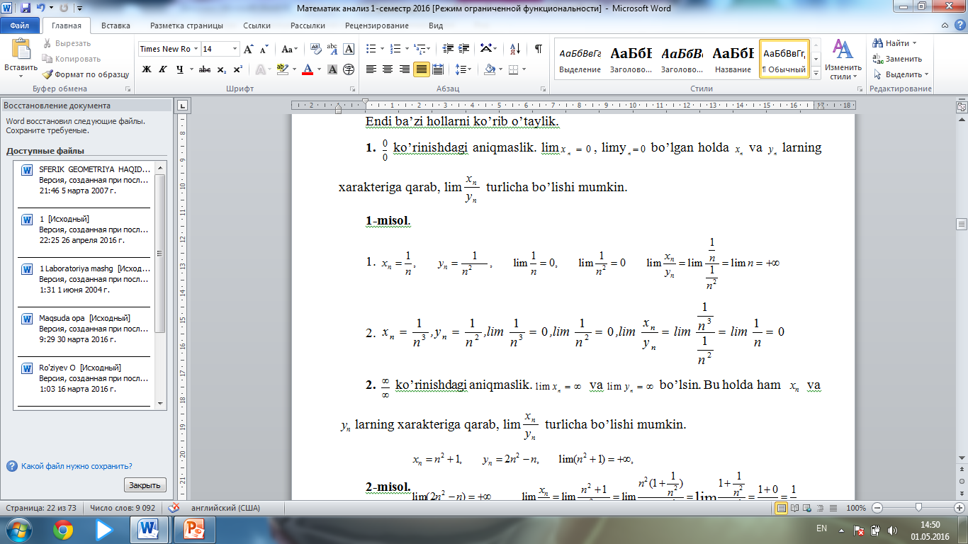

Slide 7
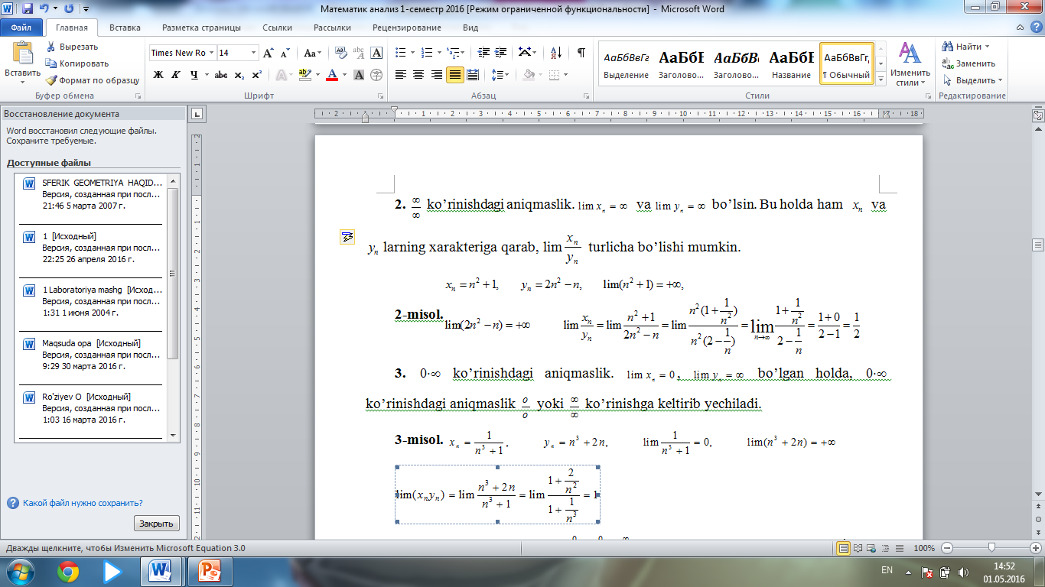

Slide 8
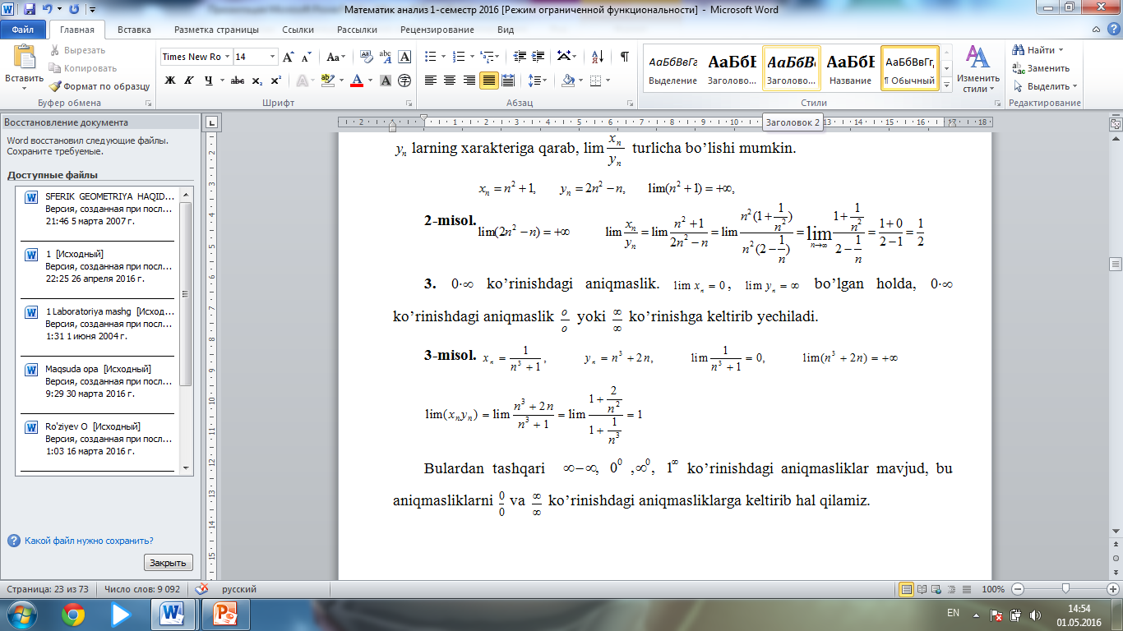

Slide 9
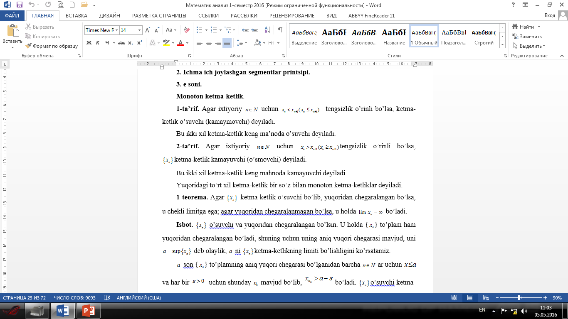

Slide 10
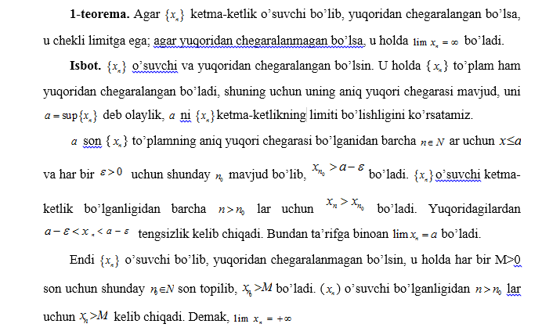

Slide 11
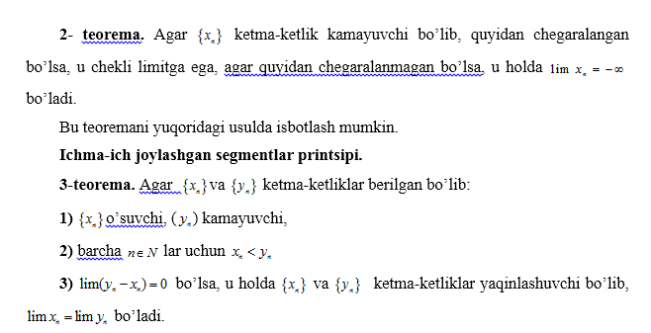

Slide 12
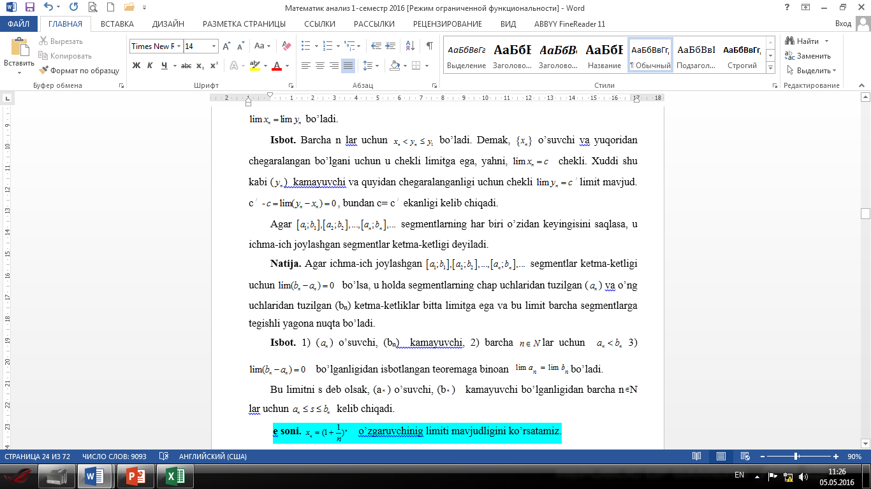

Slide 13


Slide 14
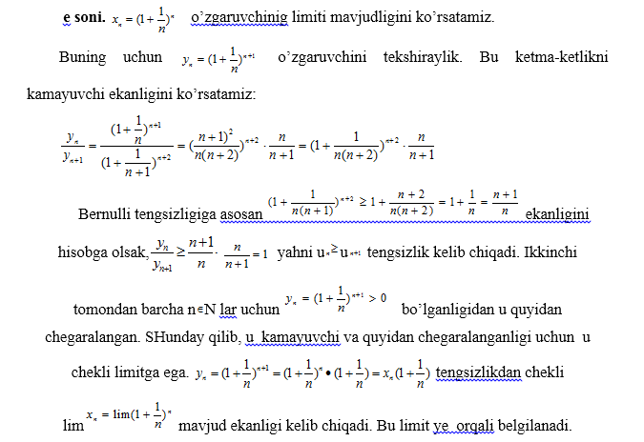

Slide 15
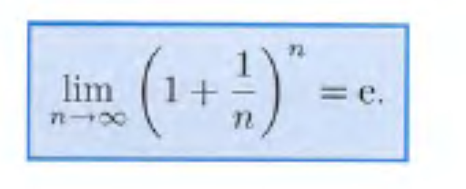
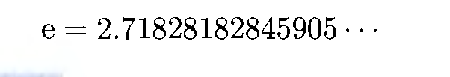
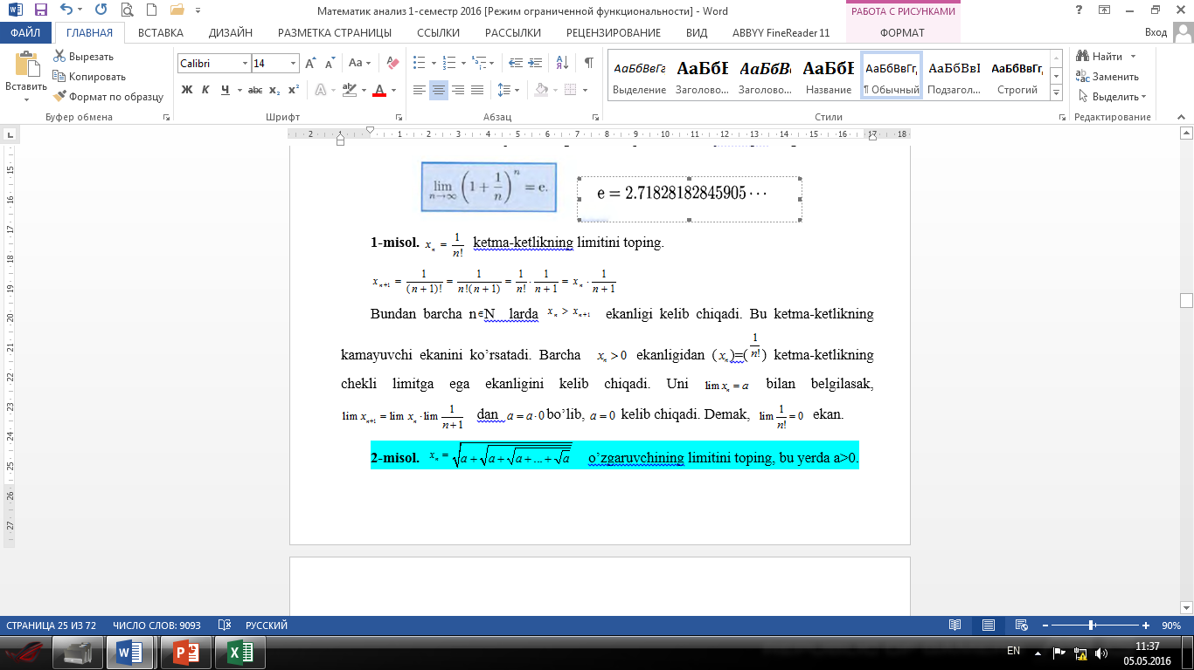

Slide 16
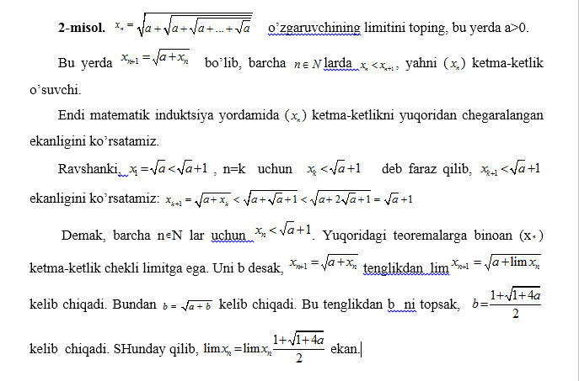

Slide 17
Foydalanilgan adabiyotlar
1. Toshmetov O’., Turgunbayev R., Saydamatov E., Madirimov M. Matematik analiz I-qism. T.: “Extremum-Press”, 2015. -59-68 bb.
2. Claudia Canuto, Anita Tabacco Mathematical analysis. I. Springer-Verlag. Italia, Milan. 2008.- 71-72p.
3. Xudayberganov G., Vorisov A., Mansurov X., Shoimqulov B. Matematik analizdan ma’ruzalar. I T.:«Voris-nashriyot». 2010 y. 54– 56b.

